Slide 1

Processus de concentration de l’uranium dans les stériles de cuivre/cobalt
(mécanismes géologiques, minéralogiques, géochimiques et perspectives de valorisation)
Atelier CNPRI – Kolwezi 2026

Slide 2
Sommaire
Introduction
Contexte Géologique
Techniques d’investigation
Conclusion

Slide 3
Processus de concentration de l’uranium dans les stériles de cuivre et cobalt
1. INTRODUCTION
L'exploitation des gisements de cuivre et de cobalt, surtout dans la province cuprifère d'Afrique
centrale, génère d'importantes quantités de déchets miniers et de résidus.
Autrefois considérés comme sans valeur, ces stériles sont aujourd'hui perçus comme un enjeu
stratégique en raison de la présence d'éléments critiques, notamment l'uranium, dont les
concentrations peuvent s'avérer économiquement rentables dans certaines configurations
géologiques.
Dans plusieurs gisements stratiformes de la ceinture cuprifère katangaise, les minerais de cuivre et
de cobalt sont souvent associés à des phases contenant de l'uranium, notamment:
Lors des processus d'exploitation,
de broyage,
d'enrichissement et de concentration.
Une fraction significative de l'uranium échappe aux circuits métallurgiques classiques destinés au
cuivre et au cobalt.

Slide 4
Processus de concentration de l’uranium dans les stériles de cuivre et cobalt
1. INTRODUCTION(2)
Il se retrouve alors dans les stériles, les rejets de flottation ou les résidus miniers. Cette concentration
secondaire est le résultat de mécanismes géologiques, minéralogiques, hydrogéochimiques et
métallurgiques complexes qui influencent la mobilité, la précipitation et l'accumulation de l'uranium.
Comprendre ces mécanismes est essentiel pour deux raisons :
Optimiser la valorisation économique des stériles miniers et
Diminuer les risques environnementaux liés à la radioactivité et à la contamination des eaux.

Slide 5
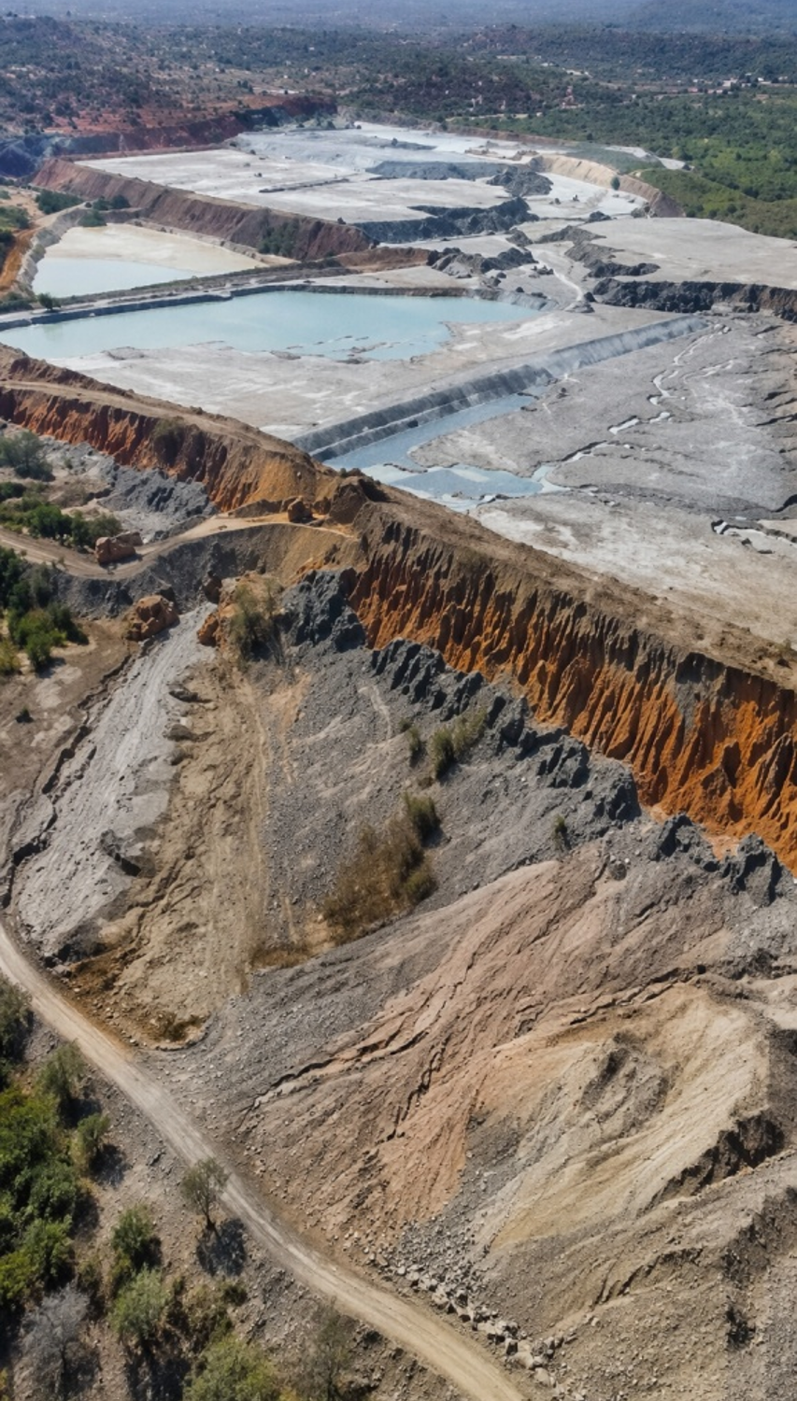
Processus de concentration de l’uranium dans les stériles de cuivre et cobalt
2. CONTEXTE GEOLOGIQUE
Dans les gisements sédimentaires stratiformes de cuivre et de cobalt, l'uranium se trouve
généralement en association avec des formations riches en matière organique, des dolomies
silicifiées, des argilites réductrices et des niveaux fracturés.
Parmi les minéraux uranifères identifiés, on peut citer :
L'uraninite,
la coffinite,
la brannérite,
ainsi que diverses phases secondaires telles que
l'autunite,
la torbernite,
la carnotite
et l'uranophane.

Slide 6
Processus de concentration de l’uranium dans les stériles de cuivre et cobalt
2. CONTEXTE GEOLOGIQUE(2)
Ces minéraux coexistent souvent avec des sulfures tels que
la chalcopyrite,
la bornite,
la chalcocite,
l'hétérogénite,
la carrollite,
la malachite
et la chrysocolle.
Cette complexité des associations minérales explique pourquoi les méthodes classiques de
concentration du cuivre et du cobalt ne parviennent pas toujours à récupérer efficacement
l'uranium.
Origine de la concentration de l'uranium dans les stériles
La présence d'uranium dans les stériles provient essentiellement de plusieurs mécanismes.

Slide 7
Processus de concentration de l’uranium dans les stériles de cuivre et cobalt
2.1 Libération incomplète des minerais uranifères
Lors des étapes de concassage et de broyage, les minerais uranifères sont souvent piégés dans
la gangue siliceuse ou carbonatée.
Le niveau de libération est généralement insuffisant pour permettre leur récupération, et ils se
retrouvent donc dans les déchets de traitement.
2.2 Différences de comportement lors de la flottation
Les collecteurs employés pour la flottation des sulfures de cuivre ont une faible affinité pour
de nombreux minerais d'uranium.
Par conséquent, les sulfures montent dans la mousse tandis que les minerais uranifères
demeurent dans les rejets.
Ce phénomène est l'une des principales raisons de l'enrichissement progressif des stériles
en uranium.

Slide 8
Processus de concentration de l’uranium dans les stériles de cuivre et cobalt
2.3 Altération supergène
L'altération par les intempéries transforme progressivement les minéraux primaires.
Ainsi, on observe la conversion de l'uranium sous différentes formes :
UO₂ devient U⁴⁺ puis U⁶⁺.
L'uranium hexavalent, étant beaucoup plus mobile sous forme d'ions uranyles (UO₂²⁺),
migre à travers les eaux interstitielles avant de précipiter à nouveau sous différentes formes.
2.4 Mécanismes géochimiques de concentration
La concentration de l'uranium dépend principalement des facteurs suivants:
Potentiel d'oxydo-réduction (Eh)
Dans un milieu oxydant, U⁴⁺ s'oxyde en U⁶⁺, rendant l'uranium soluble. En revanche, dans un
milieu réducteur, U⁶⁺ est réduit en U⁴⁺, ce qui entraîne sa précipitation sous forme d'uraninite.
Cette alternance favorise des enrichissements localisés.

Slide 9
Processus de concentration de l’uranium dans les stériles de cuivre et cobalt
b) Influenсе du pH
Les eaux alcalines favorisent la formation de complexes carbonés très stables, tels que
UO₂(CO₃)₂²⁻ et UO₂(CO₃)₃⁴⁻.
Ces complexes permettent un transport efficace de l'uranium sur plusieurs centaines de
mètres avant sa précipitation.
c) Adsorption sur les argiles
Les minéraux argileux ont une grande surface spécifique, ce qui leur permet d'adsorber
UO₂²⁺, Cu²⁺ et Co²⁺. Cette adsorption conduit à un enrichissement progressif des fines
dans les stériles.
d) Adsorption sur les oxydes de fer et de manganèse
Les hydroxydes de fer (comme la goethite et la limonite) ainsi que les oxydes de
manganèse agissent comme de puissants pièges géochimiques, concentrant
progressivement l'uranium dissous.

Slide 10
Processus de concentration de l’uranium dans les stériles de cuivre et cobalt
2.5 Contrôle minéralogique
Les observations réalisées au microscope électronique révèlent que l'uranium peut se présenter sous différentes formes :
grains libres,
inclusions microscopiques,
microfractures, adsorbé ou sous forme de films secondaires.
Ces diverses occurrences expliquent les difficultés rencontrées lors de sa récupération métallurgique.
2.6 Contrôle minéralogique
L'eau est un élément fondamental dans ce processus. Les infiltrations entraînent plusieurs phénomènes tels que :
La dissolution,
Le transport,
La précipitation,
La réconcentration.
Les zones où l'eau stagnante se transforme en pièges naturels, entraînant une augmentation progressive des concentrations.

Slide 11
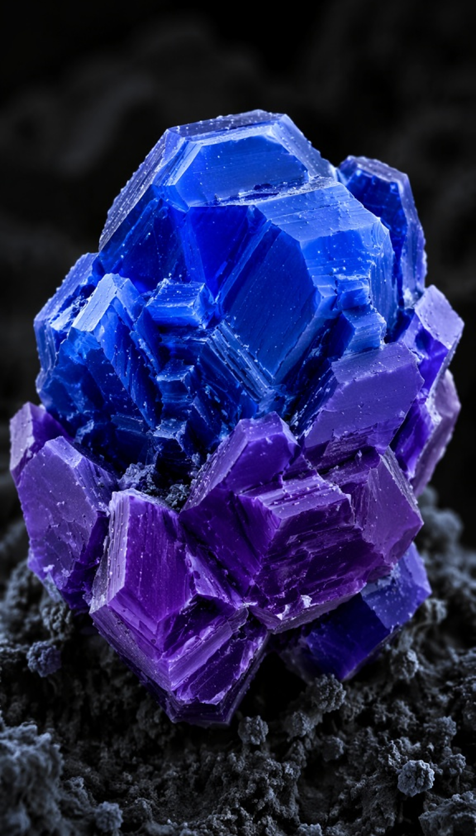
Processus de concentration de l’uranium dans les stériles de cuivre et cobalt
3. TECHNIQUES D’INVESTIGATION
La caractérisation de l'uranium dans les stériles repose sur diverses méthodes complémentaires, parmi lesquelles :
la spectrométrie gamma,
l'ICP-MS,
la diffraction des rayons X (DRX),
la microscopie électronique à balayage (MEB-EDS),
la cartographie radiométrique,
les analyses minéralogiques automatisées (QEMSCAN ou MLA),
les essais métallurgiques de lixiviation.
L'utilisation combinée de ces techniques permet d'identifier les phases contenant de l'uranium, leur mode d'apparition et leur potentiel de récupération.

Slide 12
Processus de concentration de l’uranium dans les stériles de cuivre et cobalt
3.1 Valorisation économique
Les stériles laissés à l'abandon représentent aujourd'hui une ressource à exploiter.
La récupération de l'uranium peut être réalisée par différentes méthodes, telles que:
la liхiviаtiоn аcide,
la lixiviation alcaline,
la séparation gravimétrique,
la flottation sélective,
l'extraction par solvants,
l'échange d'ions,
les résines sélectives.
Cette démarche s'inscrit dans une vision d'économie circulaire, visant à augmenter la valeur des Tailings miniers tout en atténuant leur impact sur l'environnement.

Slide 13
Processus de concentration de l’uranium dans les stériles de cuivre et cobalt
3.2 Enjеuх envirоnnеmentauх
La présence d'uranium dans les stériles requiert une gestion attentive des risques.
Les enjeux majeurs se rapportent à :
la protection des aquifères,
le contrôle des eaux de ruissellement,
la réduction de la dispersion des poussières radioactives,
la surveillance radiologique des travailleurs,
la réhabilitation durable des sites miniers.
Une surveillance continue sur les aspects géochimiques et radiologiques est essentielle pour éviter le transfert de radionucléides vers l'environnement.

Slide 14
Processus de concentration de l’uranium dans les stériles de cuivre et cobalt
CONCLUSION
Le phénomène de concentration de l'uranium dans les stériles de cuivre et de cobalt provient d'une
combinaison d'interactions entre processus géologiques, minéralogiques, hydrogéologiques,
géochimiques et métallurgiques.
Ces stériles, loin d'être de simples déchets, représentent des gisements secondaires susceptibles de
contenir des quantités notables d'uranium récupérable.
Une meilleure compréhension des mécanismes de migration, d'adsorption et de précipitation de
l'uranium, accompagnée du développement de modèles mathématiques intégrant des équations
intégro-différentielles à coefficients opérateurs, ouvre de nouvelles voies pour une valorisation durable
des résidus miniers.
Dans des contextes comme celui de Mutanda Mining, cette approche pourrait optimiser non seulement
la récupération de métaux stratégiques, mais également améliorer la gestion des impacts
environnementaux et la rentabilité globale des opérations.

Slide 15
Merci pour votre Attention et Questions

